Slide 1
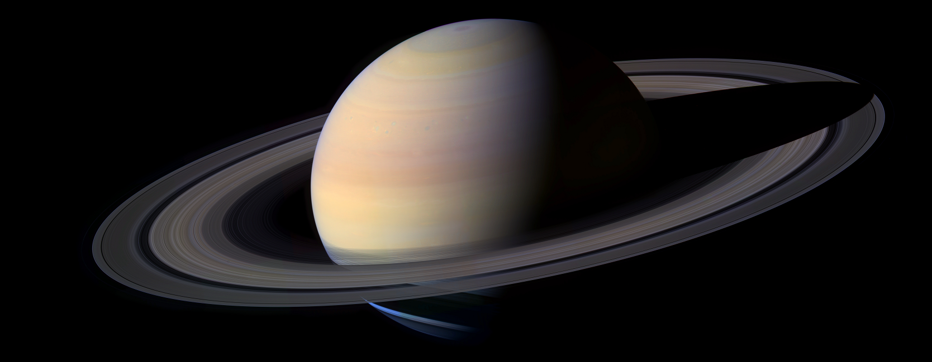
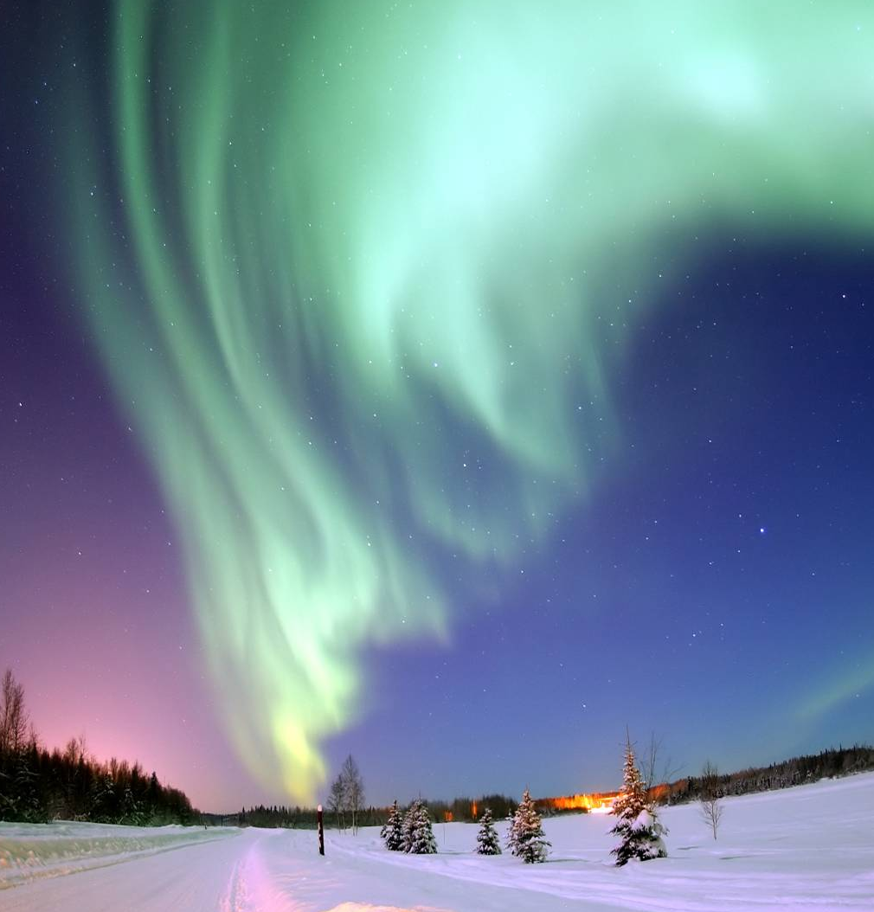


Sessão Astronomia
Sábado, 23 de maio de 2015, às 21:00
Auditório do Observatório Dietrich Schiel
Entrada franca
Tema da Palestra:
Eventos Celestiais
Palestrante: Tamara Garlindo Ferlim (tamaragferlin@gmail.com )
Sinopse:
Durante o ano é possível observar diversos eventos celestiais: auroras polares, eclipses, chuvas de meteoros entre outros que são visíveis a olho nu. Estes eventos causam um grande espanto e encantamento desde o passado mais remoto da Humanidade.
Na Sessão Astronomia deste sábado abordaremos alguns destes eventos celestiais, apresentando as mais diversas interpretações culturais ao longo da História, bem como estudos científicos que desvelam as peculiaridades destes fenômenos.
Foto de uma ocorrência de Aurora Boreal. Fonte da imagem:
http://1.bp.blogspot.com/_HLvESMJrQhs/S95PRr7mAeI/AAAAAAAAADY/3cxn54pkmSQ/s1600/aurora+polar.jpg
Maiores informações: (16) 3373-9191
Realização:

